Slide 1


Listbox

Slide 2
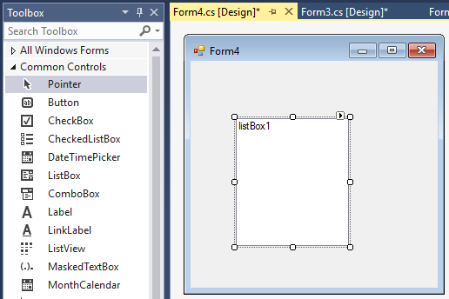
Listbox

Slide 3
Listbox
ListBox tạo ra một danh sách để người dùng lựa chọn trên form. ListBox có sự kiện mặc định là SelectedIndexChanged và có một số thuộc tính sau:
Thuộc tính | Mô tả
Name | Tên listbox, thường bắt đầu bằng lst
SelectionMode | Cách lựa chọn trong danh sách (chỉ được chọn một hoặc cho phép chọn nhiều)
Items | Các lựa chọn trong listbox
SelectedIndex | Trả về chỉ số của item được chọn
SelectedIndices | Trả về tập hợp các chỉ số của các items được chọn trong listbox
SelectedItem | Trả về item được chọn
SelectedItems | Trả về tập hợp items được chọn
Items.Count | Trả về số lượng phần tử trong Listbox

Slide 4
Listbox
Các phương thức quan trọng của lstABC.Items.MethodXYZ()
Với lstABC là tên của Listbox nào đó, và MethodXYZ được liệt kê dưới đây:
Phương thức | Mô tả
Add | Thêm một phần tử vào listbox
AddRange | Thêm nhiều phần tử vào listbox
Remove | Xóa một phần tử khỏi listbox
RemoveAt | Xóa một phần tử theo vị trí khỏi listbox
Clear | Xóa toàn bộ phần tử trong listbox
Insert | Chèn một phần tử vào listbox
OfType | Lọc ra các phần tử có cùng kiểu dữ liệu

Slide 5
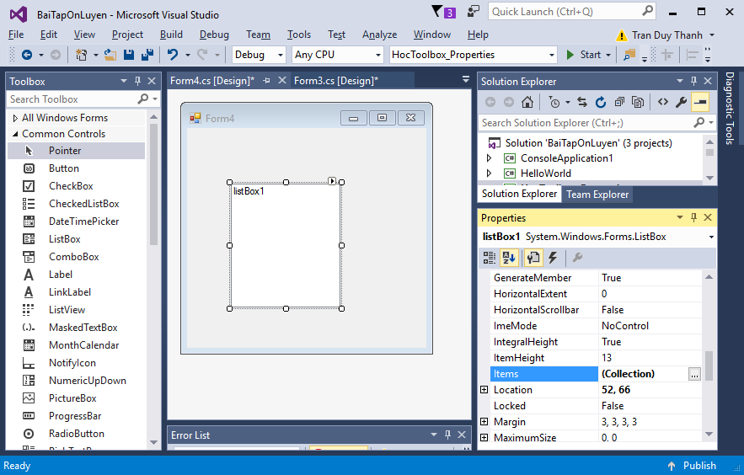
Listbox
Nhập liệu Design time

Slide 6
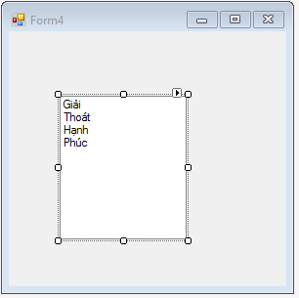
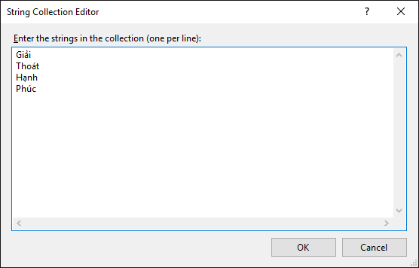
Listbox

Slide 7
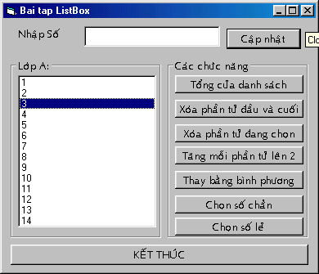
Listbox
Demo bài tập Listbox

Slide 8
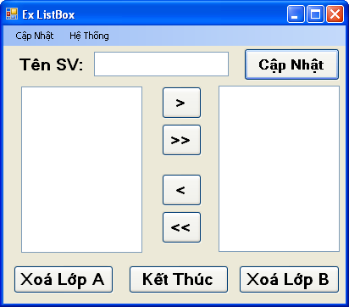
Listbox
Demo bài tập Listbox
Quy định form hiễn thị giữa màn hình. Không cho người sử dụng thay đổi kích thước form.
Quy định việc di chuyển Tab hợp lý.
Các ListBox được phép chọn nhiều mục (kết hợp giữa phím Shift, Control và chuột)
Khi người sử dụng Click nút “Cập nhật” hoặc nhấn phím Enter thì mặt định nhập tên sinh viên từ textbox vào danh sách lớp A (không chấp nhận dữ liệu rỗng). Theo đó người sử dụng có thể chọn lớp để cập nhật từ combobox lớp.
Các nút “>” và “<” khi được Click sẽ di chuyển tất cả các mục đang chọn sang ListBox bên kia tương ứng.
Các nút “>>” và “<<” khi được Click sẽ di chuyển toàn các mục sang Listbox bên kia tương ứng.
Nút lệnh “Xóa lớp A”, “Xóa lớp B” cho phép xóa các mục đang chọn trong list hiện hành.

Slide 9


Hey! Coding is easy!
END

